Slide 1

Clustering
2021/03/02
경남대
빅데이터 센터
+

Slide 2
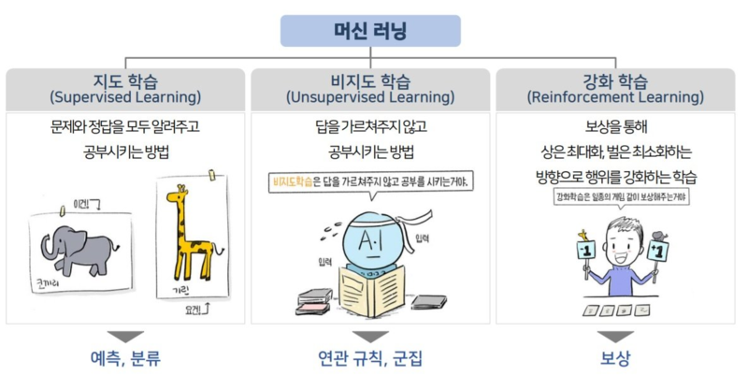
군집화(Clustering)
Enjoy your stylish business and campus life with BIZCAM
√
PPTBIZCAM
+
군집분석 –비지도 학습의 대표적인 방법 중 하나
비지도학습-지도학습과 달리 정답 라벨이 없는 데이터를 학습함으로써 데이터의 패턴 및 구조를 스스로 파악하여 이를 통헤 새로운 데이터에서 일정한 규칙성을 찾는 방법
EDA란?
CONTENTS
CONTENTS
CONTENTS
CONTENTS
CONTENTS
이상치와 결측치

Slide 3
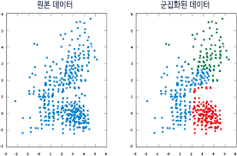
군집화
Enjoy your stylish business and campus life with BIZCAM
√
PPTBIZCAM
+
군집화-각 객체의 유사성을 측정하여 유사성이 높은 대상 집단을 분류하고, 군집에 속한 객체들의 유사성과 서로 다른 군집에 속한 객체간의 상이성을 규명하는 분석 방법이다.
EDA란?
CONTENTS
CONTENTS
CONTENTS
CONTENTS
CONTENTS
이상치와 결측치
군집 분석의 목적
1)군집 간 분산의 최대화
2)군집 내 분산의 최소화

Slide 4
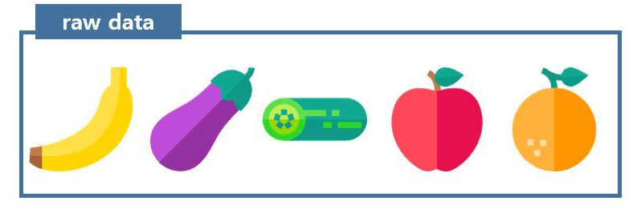
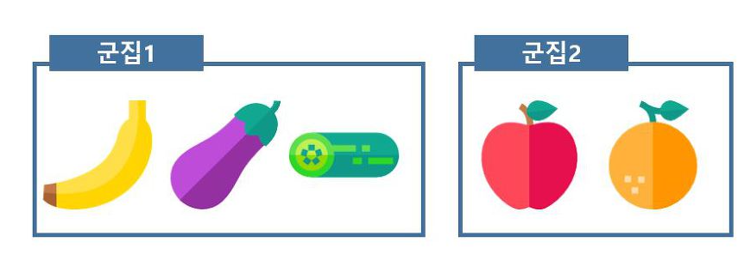
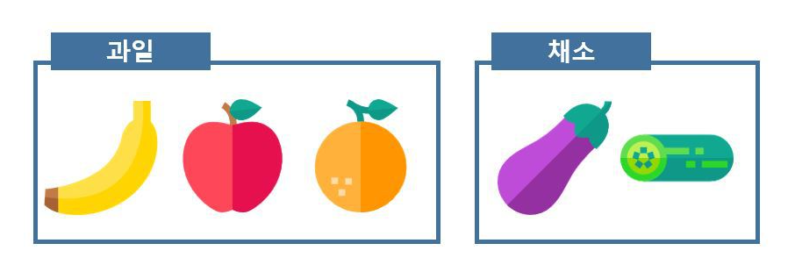
군집화와 분류
Enjoy your stylish business and campus life with BIZCAM
√
PPTBIZCAM
+
EDA란?
CONTENTS
CONTENTS
CONTENTS
CONTENTS
CONTENTS
군집화
-데이터 간의 유사도를 정의하고 그 유사도에 가까운 것부터 순서대로 합쳐가는 방 법
분류
-기존에 존재하는 데이터의 categor관계를 파악하고 새롭게 관측된 데이터의 category를 스스로 판별하는 과정
이상치와 결측치

Slide 5


군집화의 거리
Enjoy your stylish business and campus life with BIZCAM
√
PPTBIZCAM
+
EDA란?
CONTENTS
CONTENTS
CONTENTS
CONTENTS
CONTENTS
군집화의 거리
-군집분석에서 관측 데이터간 유사성이나 근접성을 측정해 어느 군집으로 묶을 수 있는지 판단해야 한다
연속형 변수일 경우
-유클리디안 거리 = 데이터간의 유사성을 측정할 때 많이 사용하는 거리
-맨하탄 거리 = 최단거리를 구하는 공식
이상치와 결측치

Slide 6


군집화의 거리
Enjoy your stylish business and campus life with BIZCAM
√
PPTBIZCAM
+
범주형 변수일 경우
-코사인 거리
문서를 유사도를 기준으로 분류 혹은 그룹핑 할 때 유용하게 사용
-코사인 유사도
두 개체의 백터 내적의 코사인 값을 이용하여 측정된 백터간의 유사한 정도
EDA란?
CONTENTS
CONTENTS
CONTENTS
CONTENTS
CONTENTS
이상치와 결측치

Slide 7
계층적 군집분석
Enjoy your stylish business and campus life with BIZCAM
√
PPTBIZCAM
+
계층적 군집분석
계층적 군집방법은 n개의 군집으로 시작해 점차 군집의 개수를 줄여 나가는 방법이다.
1.최단연결법
-군집과 군집 또는 데이터와의 거리를 계산시 최단거리를 거리로 계산하여 거리행렬 수정을 진행후 새로운 군집을 형성
2.최장연결법
-군집과 군집 또는 데이터와의 거리를 계산시 최장거리를 거리로 계산하여 거리행렬 수정을 진행후 새로운 군집을 형성
3.평균연결법
-군집과 군집 또는 데이터와의 거리를 계산할 때 평균을 거리로 계산하여 거리행렬을 수정하는 방법이다
4.와드연결법
-군집내 편차들의 제곱합을 고려한 방법
EDA란?
CONTENTS
CONTENTS
CONTENTS
CONTENTS
CONTENTS
이상치와 결측치

